Slide 1
主要目的：更好服务公司运营传播项目，通过自主研发的传播工具，让更多高质量用户知道逸展传播品牌。
次要目的：增加公司科技形象。
定位：为“逸展传播”品牌服务，客户具体项目使用工具。
第一版测试时间：3月中旬前
介质：微信小程序

Slide 2
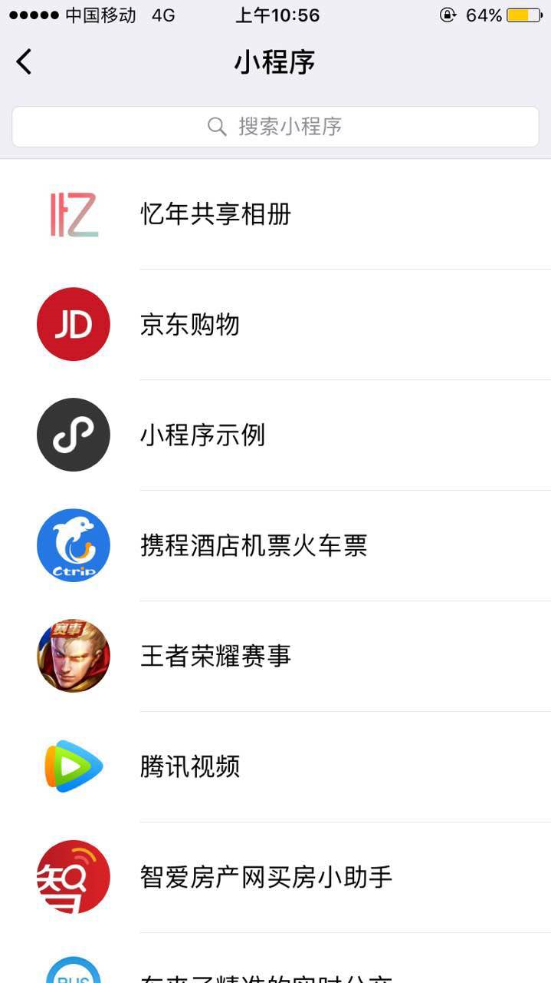
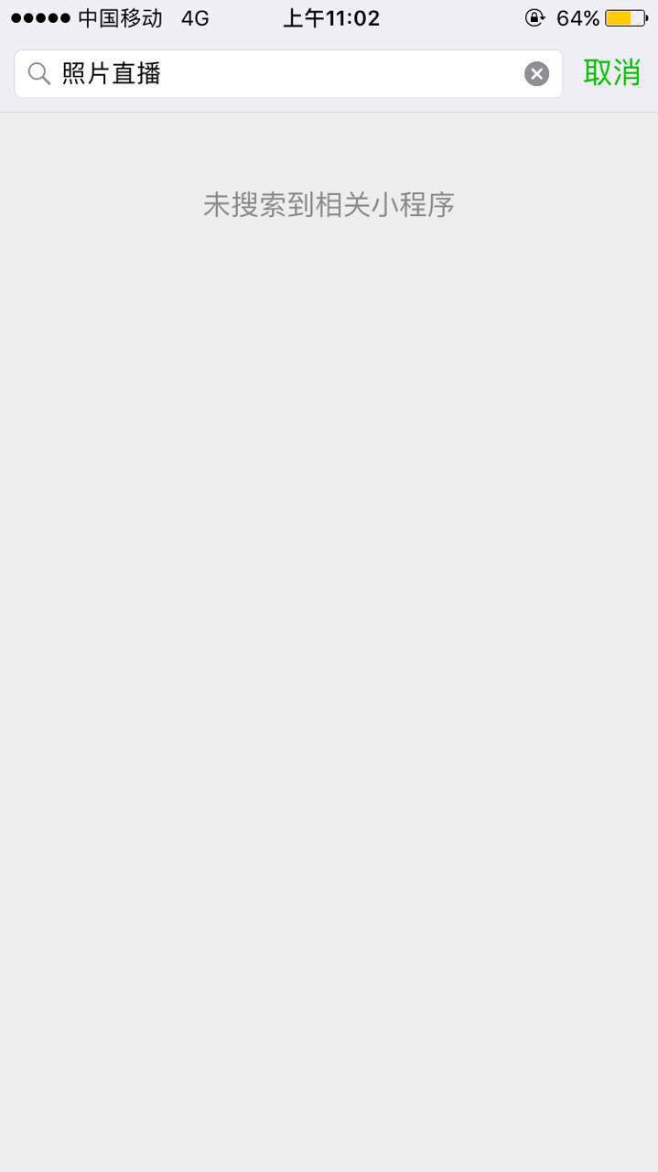
逸展logo
照片直播
照片直播
我们希望这是一个工具小程序
客户入口为小程序—搜索“照片直播”。
我们希望在活动现场，只要告诉客户：大家想获得现场官方照片，可以在微信小程序里搜索照片直播，即可进入。
如果不能实现，就叫逸展传播。

Slide 3
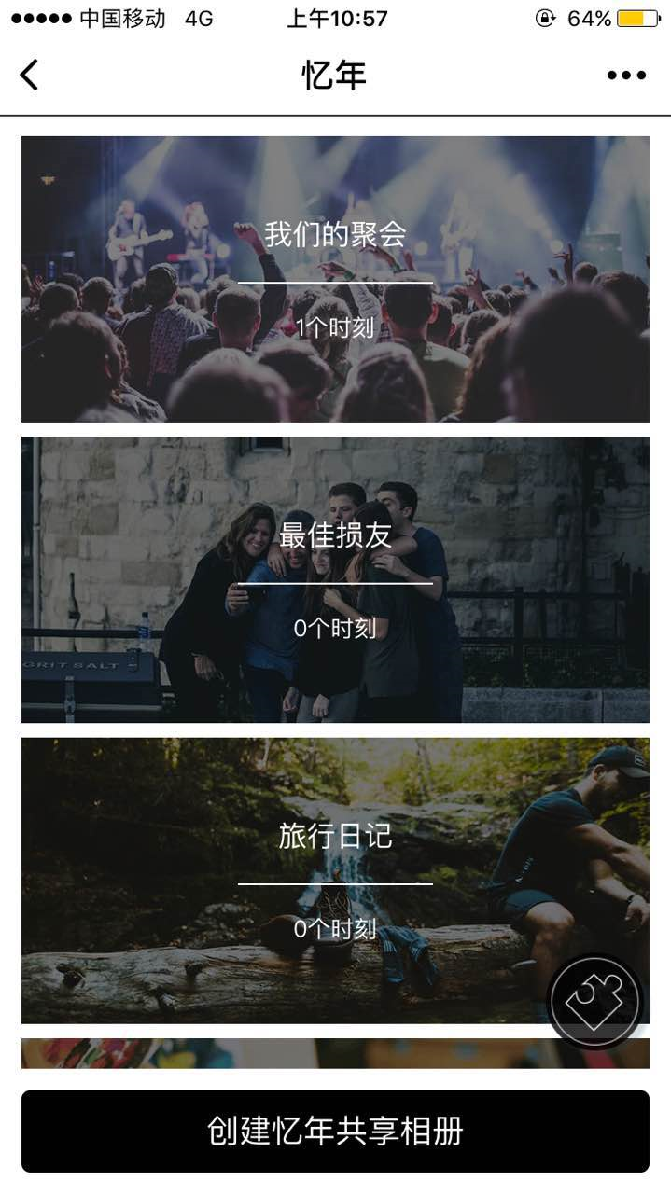
逸展传播
新三板路演活动正在进行
进入照片直播
点击小程序后，第一个版面。
要求内容简洁，最多不超过3个活动展示。
若客户没有授权回看，可以设置输入查看秘钥。
XXX活动
照片回看
XXX活动
照片回看
问题反馈

Slide 4
新三板路演
活动KV
签到时刻
点进去具体项目后，分类型展示活动环节。
演讲
颁奖
问题反馈

Slide 5
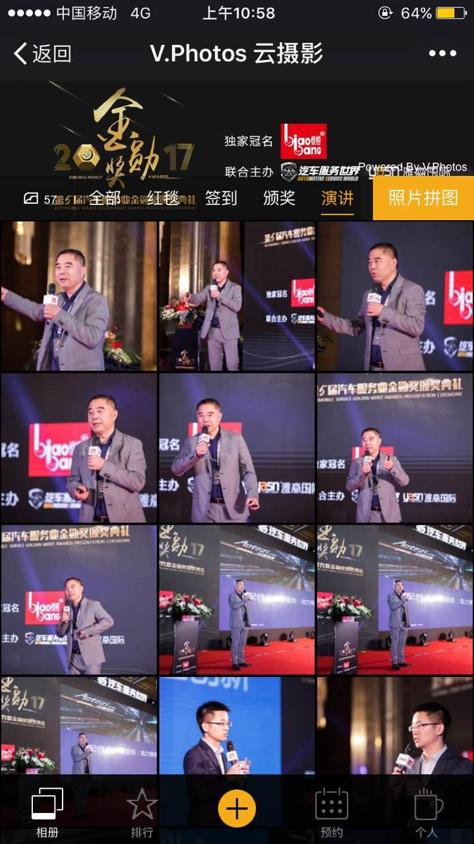
照片可以选择，批量下载到手机相册。
可以选择拼图。
横向条幅有环节类目。

Slide 6
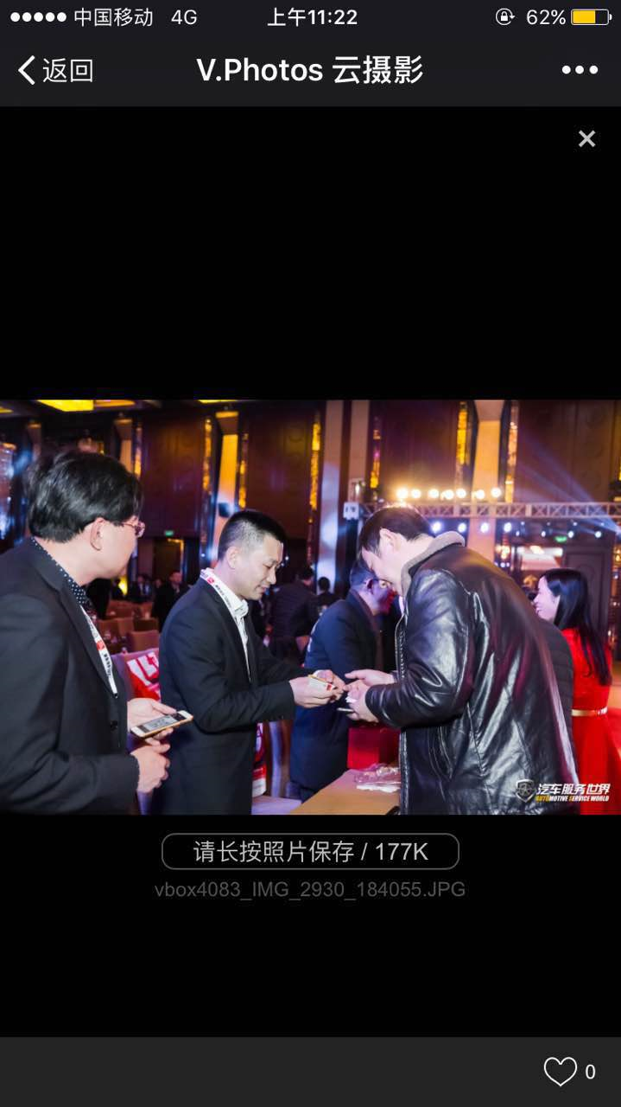
一样，显示图片大小

Slide 7
我们在现场拿到专业摄影师所拍照片后，直接能在PC中使用其他工具做压缩加水印处理，希望通过软件能上传到不同的类目。

